Slide 1
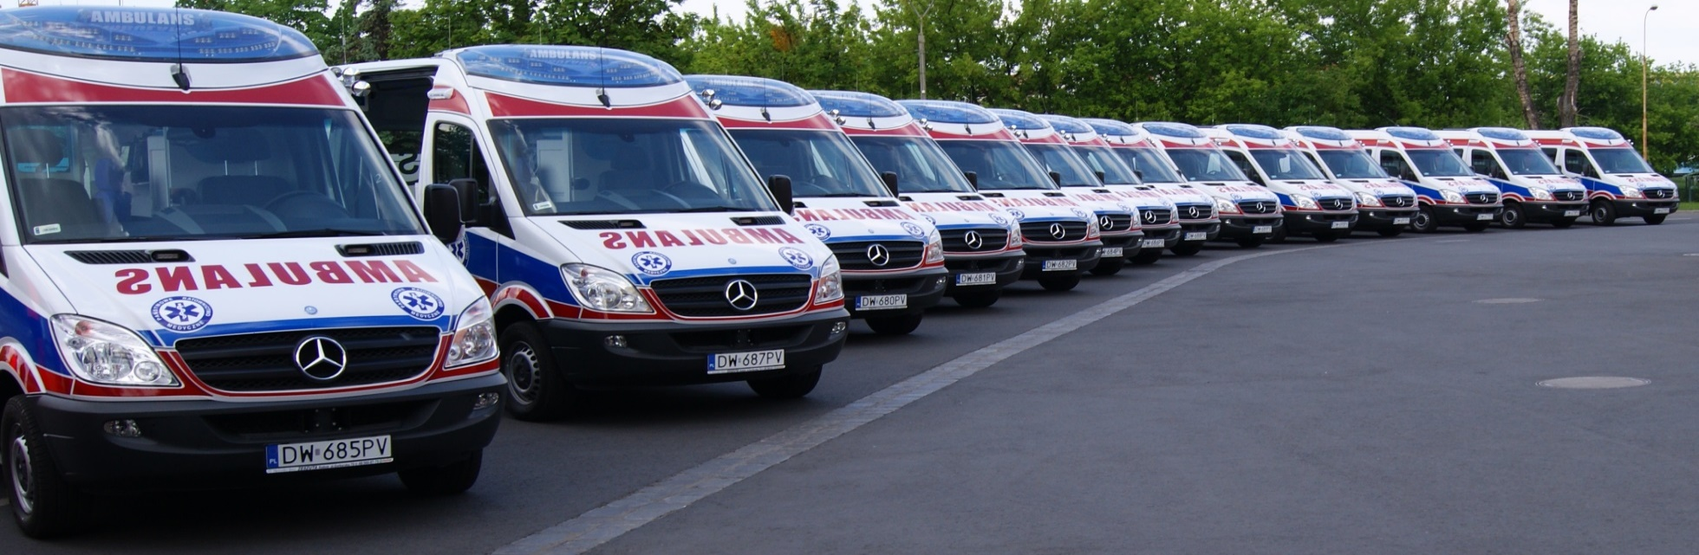
Zmiany organizacyjne w obszarze
Systemu Ratownictwa Medycznego na Dolnym Śląsku
Prelegent: DYREKTOR POGOTOWIA RATUNKOWEGO WE WROCŁAWIU
lek. med. Zbigniew Michał Mlądzki - specjalista chirurgii urazowej i ortopedii,
specjalista rehabilitacji medycznej

Slide 2

Obecny system Państwowe Ratownictwo Medyczne (PRM) został powołany ustawą z dnia 8 września 2006 r. o Państwowym Ratownictwie Medycznym - w celu realizacji zadań państwa polegających na zapewnieniu pomocy każdej osobie znajdującej się w stanie nagłego zagrożenia zdrowotnego. zm 2018.06.28
Administracja rządowa
Dyspozytornie medyczne
Jednostki systemu
Minister Zdrowia
SOR
Ustawa o PRM
Rozporządzenie Ministra
LPR
Wojewoda
Wojewódzki plan
działania systemu
Państwowe Ratownictwo
Medyczne
ZRM
S
P
organizowanie,
planowanie,
koordynowanie
nadzór
finansowanie
S – zespół wyjazdowy specjalistyczny
trzy osoby uprawnione do wykonywania medycznych czynności ratunkowych w tym lekarz systemu
P – zespół wyjazdowy podstawowy
dwie osoby uprawnione do wykonywania medycznych czynności ratunkowych

Slide 3
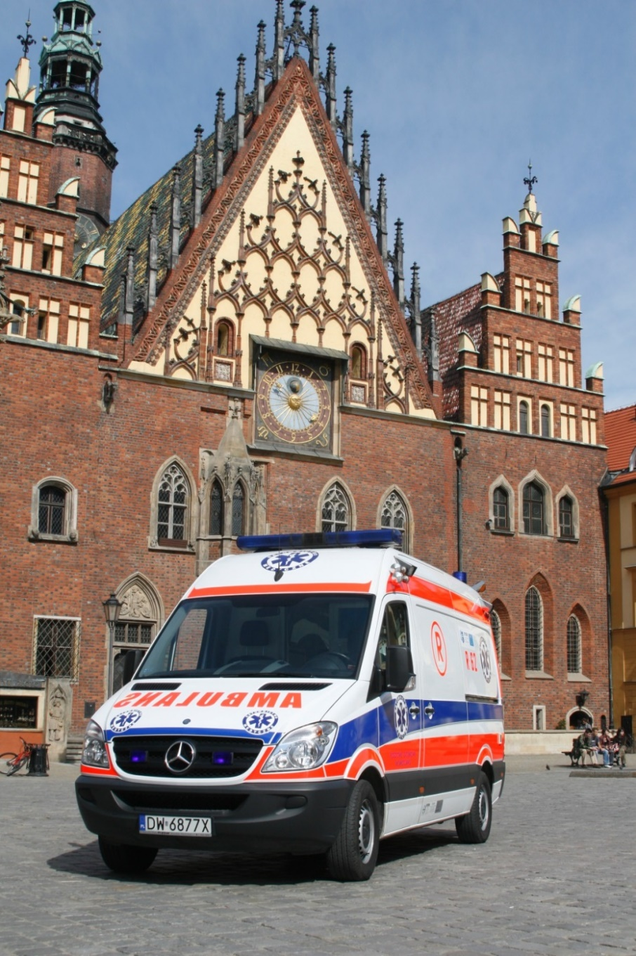
Województwo Dolnośląskie:
110,5 zespołów ratownictwa medycznego
  39 „S” - specjalistycznych
  71,5 „P” - podstawowych
  Powierzchnia obszaru działania: 19 947 km²
  Liczba ludności: 2 903839
Planowany „Wrocławski” rejon operacyjny:
Powierzchnia obszaru: 10821 km2
Liczba ludności: 1761393

Slide 4
Dysponenci ZRM w województwie Dolnośląskim
Pogotowie Ratunkowe we Wrocławiu
Pogotowie Ratunkowe w Legnicy
Pogotowie Ratunkowe w Jeleniej Górze
Pogotowie Ratunkowe w Wałbrzychu
SP Zakład Opieki Zdrowotnej w Bolesławcu
Szpital Powiatowy w Dzierżoniowie
SP Zakład Opieki Zdrowotnej w Kłodzku
Powiatowy Zespół Szpitali w Oleśnicy
Pogotowie Ratunkowe w Świdnicy
SP ZOZ Pomoc Doraźna w Ząbkowicach Śl.
Wielospecjalistyczny Szpital SP ZOZ w Zgorzelcu
Nowy Szpital we Wschowie

Slide 5
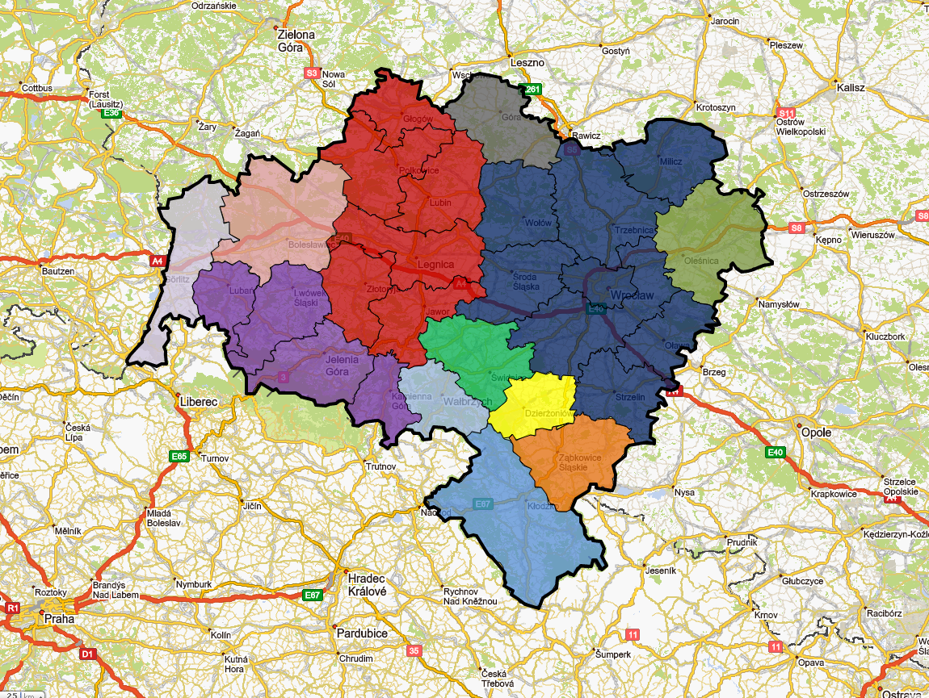
Obszary operacyjne dysponentów systemu PRM
w regionie Dolnego Śląska

Slide 6
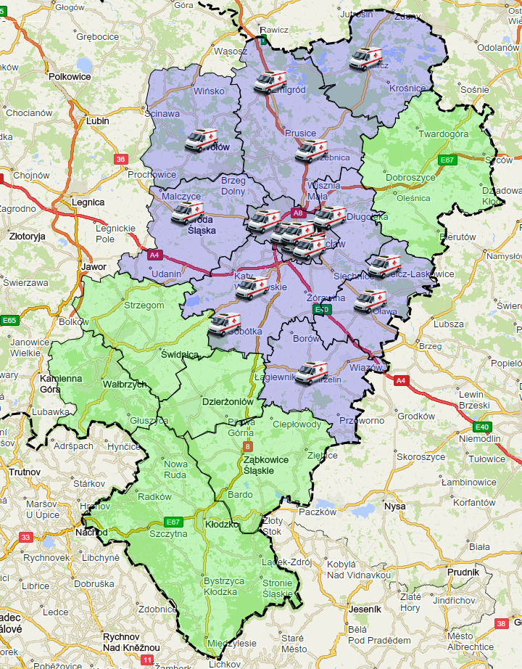
Rejon operacyjny Pogotowia Ratunkowego we Wrocławiu
miasto Wrocław,
powiaty:
wrocławski,
strzeliński,
oławski,
średzki,
wołowski,
trzebnicki,
milicki
obszar 5 675 km2
liczba ludności 1 112 844
42 zespoły RTM
- 10 Zespołów „S”
- 32 Zespoły „P”

Slide 7
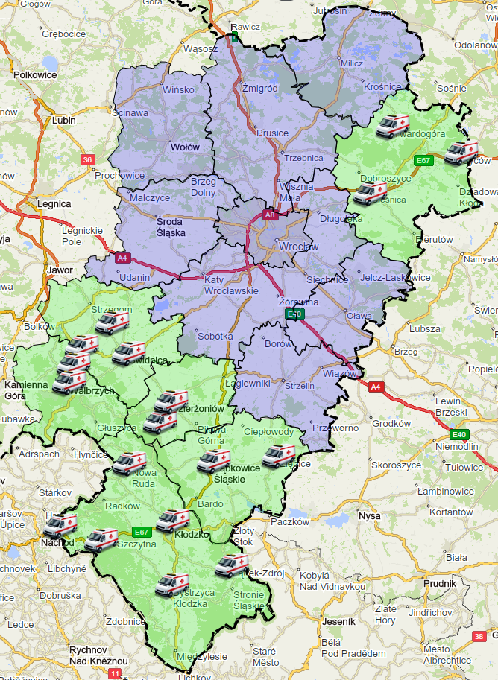
Rejon operacyjny pozostałych dysponentów w
zasięgu działania dyspozytorni Wrocław
powiaty:
oleśnicki
ząbkowicki
kłodzki
dzierżoniowski
świdnicki
wałbrzyski
obszar 5146 km2
liczba ludności 654 549
29,5 zespołów RTM
- 8 Zespołów „S”
- 21,5 Zespołów „P”

Slide 8
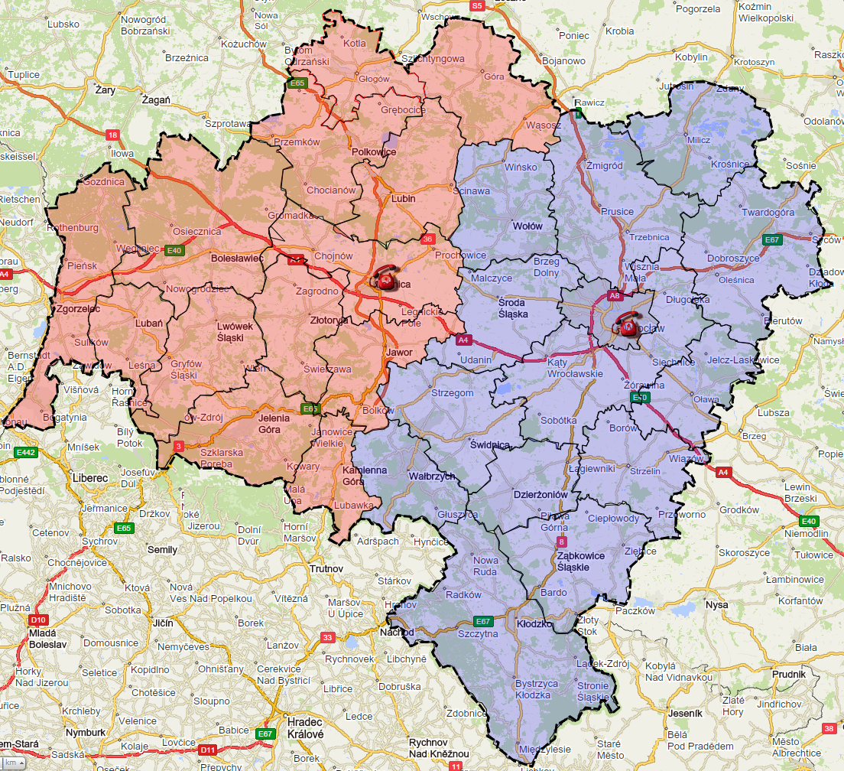
Kontraktowanie świadczeń z zakresu Ratownictwa Medycznego od 01.04.2019
Dwa rejony operacyjne
SDM WROCŁAW
Rejon operacyjny:
m. Wrocław,
powiaty:
wrocławski
wołowski
trzebnicki
milicki
oleśnicki
średzki
strzeliński
oławski
ząbkowicki
kłodzki
dzierżoniowski
świdnicki
wałbrzyski
obszar 9127 km2
SDM LEGNICA
Rejon operacyjny:
m. Legnica,
powiaty:
górowski
jaworski
głogowski
bolesławiecki
jeleniogórski
kamiennogórski
lwówecki
lubański
lubiński
polkowicki
głogowski
złotoryjski
zgorzelecki
obszar 10821 km2

Slide 9
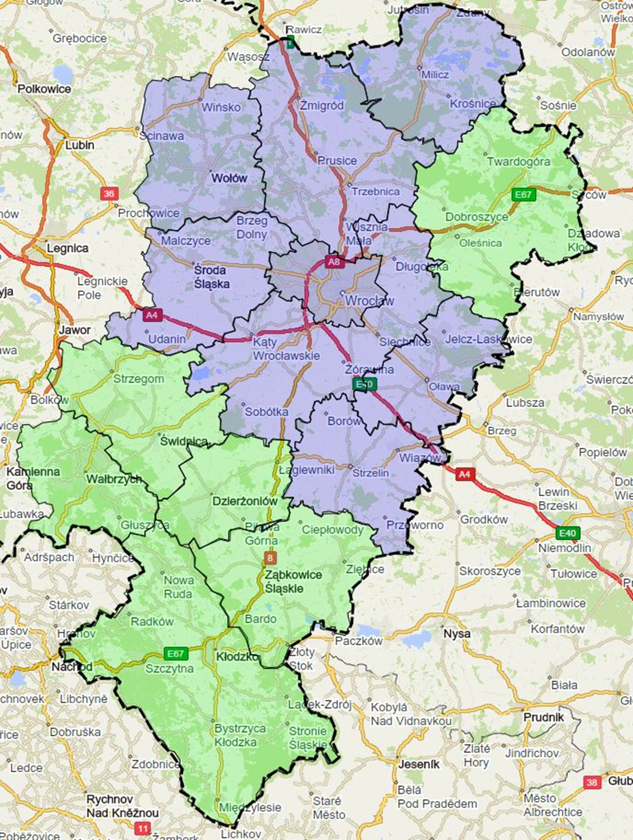
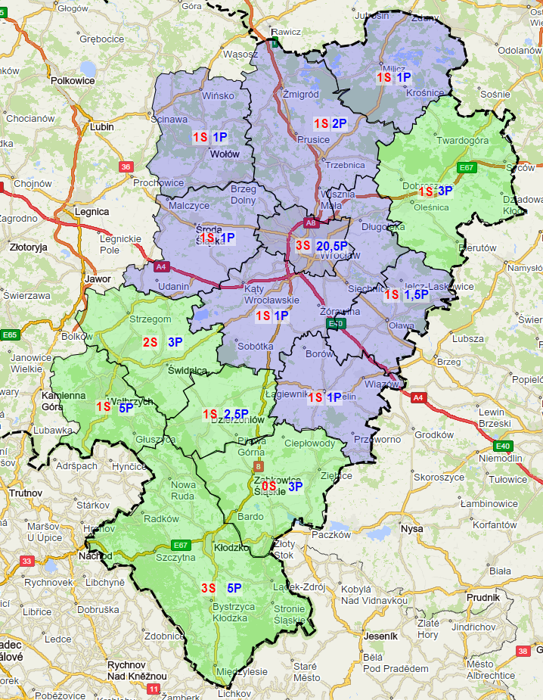
„Wrocławski rejon operacyjny”
Rejon operacyjny: | Liczba zespołów ZRM (S – specjalistyczne, P – podstawowe)
m. Wrocław | 3S | 20,5P
powiaty:
wrocławski | 1S | 1P
wołowski | 1S | 1P
trzebnicki | 1S | 2P
milicki | 1S | 1P
średzki | 1S | 1P
strzeliński | 1S | 1P
oławski | 1S | 1,5P
oleśnicki | 1S | 3P
ząbkowicki | 0S | 3P
kłodzki | 3S | 5P
dzierżoniowski | 1S | 2,5P
świdnicki | 2S | 3P
wałbrzyski | 1S | 5P
SUMA: | 18S | 50,5P

Slide 10


Populacja w rejonie operacyjnym dyspozytorni medycznej Wrocław
LICZBA LUDNOŚCI W REJONIE DZIAŁANIA
WYSZCZEGÓLNIENIE | Dane z Urzędu Statystycznego wg stanu w dniu 30.06.2018 r.
 | 30.06.2018 r.
WROCŁAW (POWIAT GRODZKI)
FABRYCZNA | 206 389
KRZYKI | 176 628
PSIE POLE | 100 642
STARE MIASTO | 47 317
ŚRÓDMIEŚCIE | 108 282
OGÓŁEM | 639 258
POWIAT WROCŁAWSKI (ZIEMSKI)
gm. KĄTY WROCŁAWSKIE | 24 308
gm. SOBÓTKA | 12 812
gm. SIECHNICE | 21 522
gm. CZERNICA | 15 177
gm. DŁUGOŁĘKA | 31 376
gm. JORDANÓW ŚLĄSKI | 3 175
gm. KOBIERZYCE | 20 793
gm. MIETKÓW | 3 830
gm. ŻÓRAWINA | 10 722
O G Ó Ł E M | 130 474
POW. GRODZKI I ZIEMSKI O G Ó Ł E M | 769 732
POZOSTAŁE POWIATY
MILICKI | 37 081
OŁAWSKI | 76 498
STRZELIŃSKI | 43 899
ŚREDZKI | 53 963
TRZEBNICKI | 84 608
WOŁOWSKI | 47 063
O G Ó Ł E M | 343 112
WROCŁAW (POW. GRODZKI) | 639 258
WROCŁAWSKI (POW. ZIEMSKI) | 130 474
POZOSTAŁE POWIATY | 343 112
O G Ó Ł E M | 1 112 844
INNE POWIATY
DZIERŻONIOWSKI | 101 788
KŁODZKI | 159 847
OLEŚNICKI | 107 029
ŚWIDNICKI | 157 908
WAŁBRZYSKI | 56 255
ZĄBKOWICKI | 65 722
O G Ó Ł E M | 648 549

Slide 11
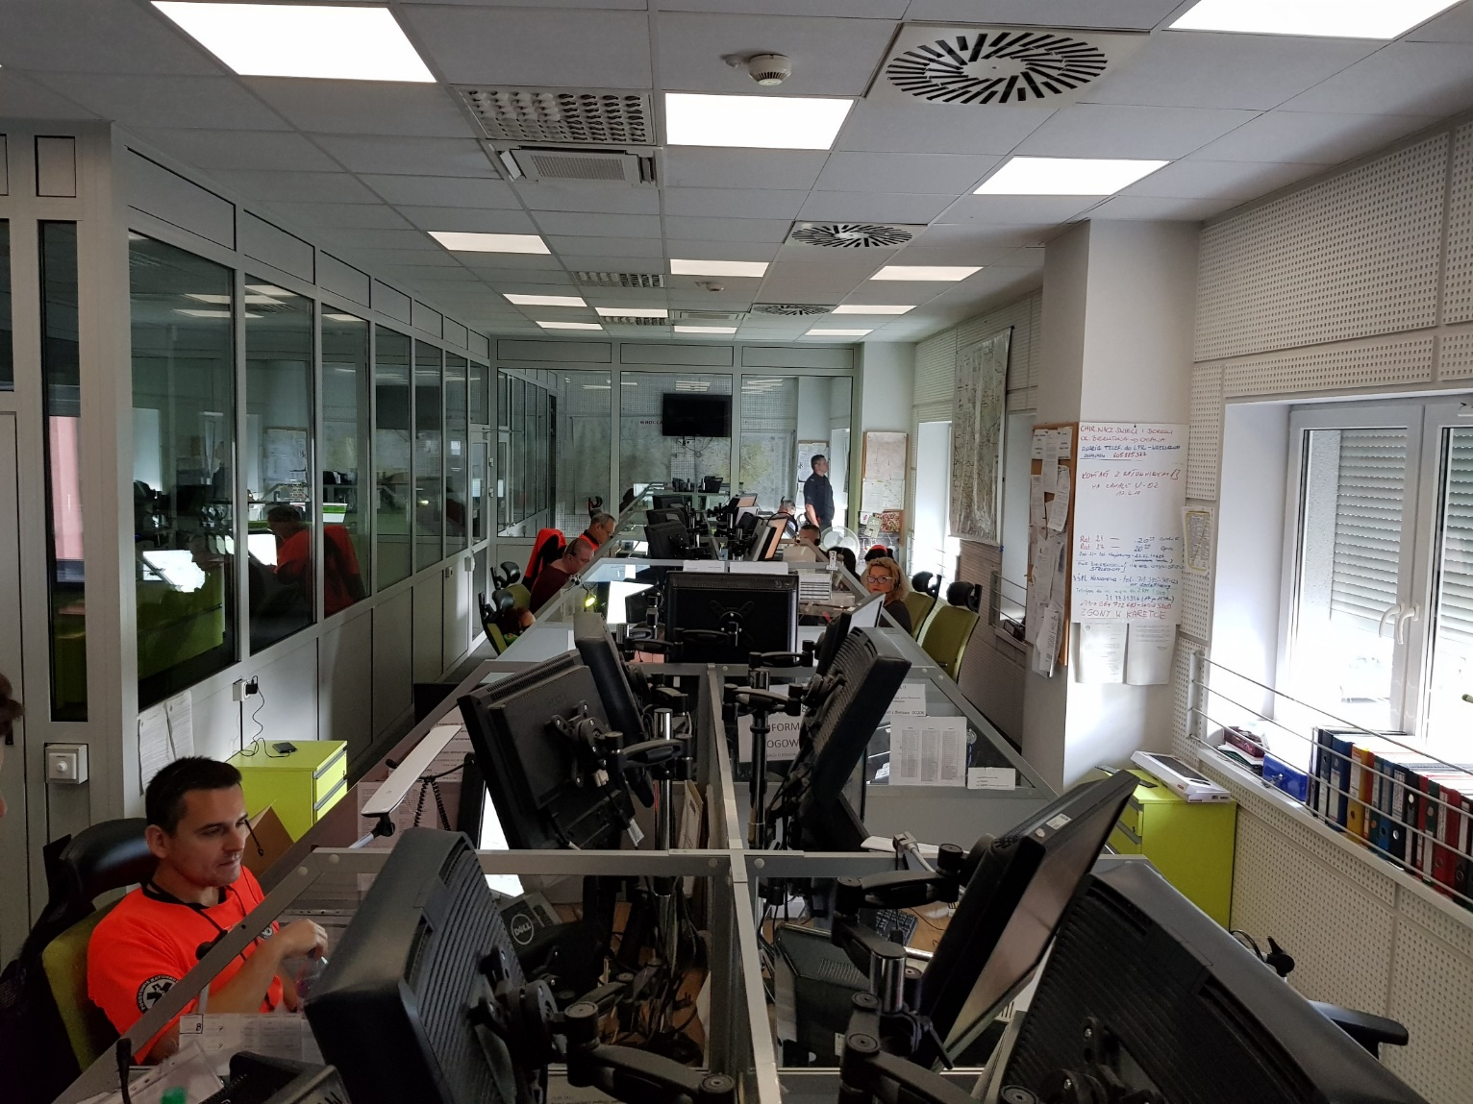
Dyspozytornia wczoraj…
SKONCENTROWANA DYSPOZYTORNIA MEDYCZNA WROCŁAW
9+1 stanowisk dyspozytorskich
3 dyspozytorów wysyłający ZRM
6 + 1 dyspozytorów przyjmujących zgłoszenia z numeru alarmowego 999, 112
1 stanowisko dyspozytorskie na
200 tys mieszkańców

Slide 12
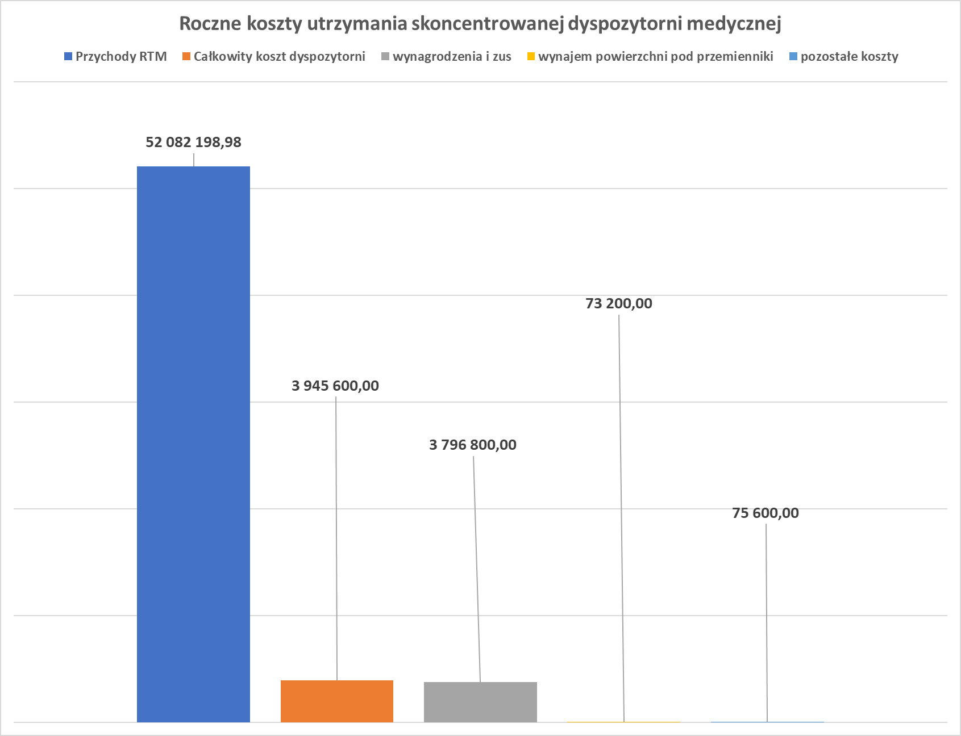
Koszty funkcjonowania dyspozytorni medycznej
Całkowity koszt dyspozytorni
Przychody RTM
wynajem powierzchni pod przemienniki
Wynagrodzenia i ZUS
pozostałe koszty

Slide 13
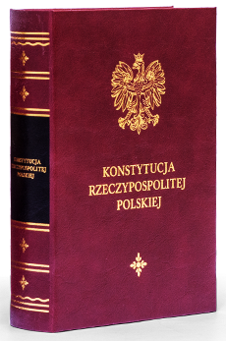
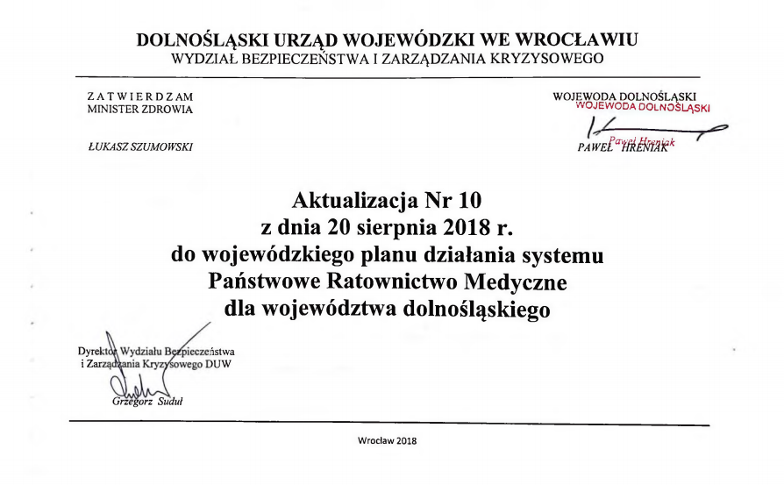

Współpraca organów Państwowych w obliczu zmian systemu PRM na Dolnym Śląsku
Art. 32. 1. ustawy o PRM. Jednostkami systemu są:
zespoły ratownictwa medycznego, w tym lotnicze zespoły ratownictwa, wchodzące w skład podmiotu leczniczego będącego samodzielnym publicznym zakładem opieki zdrowotnej albo jednostką budżetową, albo spółką kapitałową, w której co najmniej 51% udziałów albo akcji należy do Skarbu Państwa lub jednostki samorządu terytorialnego
art. 68 ust. 2 Konstytucji RP –
równy dostęp do świadczeń opieki
zdrowotnej finansowanych ze
środków publicznych obywatelom
art. 95a ust. 2 ustawy o świadczeniach opieki zdrowotnej finansowanych ze środków publicznych – Wojewoda ustala priorytety dla regionalnej polityki zdrowotnej
art. 19, 21 ustawy o Państwowym Ratownictwie Medycznym - Plan Działania Systemu Państwowe Ratownictwo Medyczne
art. 7 ust. 1 pkt 5 ustawy o samorządzie gminnym - bieżące i nieprzerwane zaspokajanie zbiorowych potrzeb ludności w drodze świadczenia usług powszechnie dostępnych
art. 4 ust. 1 pkt 2 ustawy o samorządzie powiatowym
art. 14 ust. 1 pkt 2 ustawy o samorządzie województwa - promocja i ochrona zdrowia
SAMORZĄDY

Slide 14








Dwie drogi do uzyskania kontraktu z NFZ i zabezpieczenia Systemu PRM w nowym rejonie operacyjnym konsorcjum
(§ 2 i 6 ust. 1 projektu zarządzenia Prezesa NFZ w sprawie określenia warunków zawierania i realizacji umów w rodzaju RM
Podwykonawstwo (art. 26-27 ustawy o działalności leczniczej)
Wspólne wykonywanie umowy tzw. konsorcjum (art. 49 ust. 5a ustawy o PRM)

Slide 15
- Realizacja kontraktu z NFZ/ zapewnienie bezpieczeństwa regionu
Flota pojazdów, wyposażenie zgodne z normą PN 1789
PODWYKONAWSTWO
Tryb konkursu ofert (art. 26 ust. 3 ustawy o działalności leczniczej), w którym należy uwzględnić wszystkie wymagania i okoliczności mogące mieć wpływ na sporządzenie oferty.
Podwykonawca – podmiot, który na zlecenie świadczeniodawcy lub współrealizatora:
  wykonuje część umowy, samodzielnie organizując powierzony zakres czynności, lub
  w rejonie operacyjnym wskazanym w postępowaniu, będzie
  w odniesieniu do części świadczeń stanowiących przedmiot umowy zawartej z Funduszem, realizował świadczenia opieki zdrowotnej, w przypadku, gdy z planu działania systemu wynika, że dla danego rejonu operacyjnego wskazanego w postępowaniu przewidziano więcej niż jedno miejsce stacjonowania;
Do dnia 31 grudnia 2020 r. umowy na wykonywanie zadań zespołów ratownictwa medycznego mogą być zawarte z NZOZ-ami w przypadku gdy w postępowaniu w sprawie zawarcia tych umów, w rejonie operacyjnym, którego dotyczyło to postępowanie, nie zawarto umów z wystarczającą liczbą dysponentów zespołów ratownictwa medycznego, w których skład wchodzi jednostka systemu.
zapewnienie gotowości:
personelu
zasobów sprzętu specjalistycznego i aparatury medycznej
specjalistycznych środków transportu sanitarnego
infrastruktury technicznej
-Infrastruktura techniczna zgodna z Planem Wojewódzkim
Art. 14b. 1. Dysponent jednostki, w rozumieniu ustawy z dnia 8 września 2006 r. o Państwowym Ratownictwie Medycznym, zapewnia środki łączności umożliwiające komunikację z centrum powiadamiania ratunkowego i pomiędzy jednostkami systemu Państwowego Ratownictwa Medycznego oraz zatrudnienie dyspozytorów medycznych.

Slide 16
- Realizacja kontraktu z NFZ/ zapewnienie bezpieczeństwa regionu
Flota pojazdów, wyposażenie zgodne z normą PN 1789
KONSORCJUM
zapewnienie gotowości:
personelu
zasobów sprzętu specjalistycznego i aparatury medycznej
specjalistycznych środków transportu sanitarnego
infrastruktury technicznej
Tryb umowny tzw. umowa konsorcjum
Współrealizator – dysponent zespołów ratownictwa medycznego, który na podstawie art. 49 ust. 5a ustawy o PRM wspólnie z innym/innymi dysponentami zespołów ratownictwa medycznego ubiega się o zawarcie umowy o udzielanie świadczeń opieki zdrowotnej w rejonie operacyjnym oraz wspólnie z nimi ją wykonuje.
Dysponenci mogą wspólnie ubiegać się o zawarcie umowy na wykonywanie zadań zespołów ratownictwa medycznego w rejonie operacyjnym (art. 49 ust. 5a ustawy o PRM). Dysponenci wyznaczają spośród siebie jednego świadczeniodawcę, który będzie ich reprezentował w postępowaniu w sprawie zawarcia umowy o udzielanie świadczeń opieki zdrowotnej oraz do zawarcia tej umowy (reprezentant) - (§ 6 projektu zarządzenia Prezesa NFZ w sprawie określenia warunków zawierania i realizacji umów w rodzaju RM).
Każdy ze współrealizatorów obowiązany jest do przedstawienia, wraz z ofertą składaną przez Reprezentanta, dokumentów i oświadczeń zgodnie z przepisami zarządzeniem Prezesa Narodowego Funduszu Zdrowia w sprawie warunków postępowania dotyczącego zawierania umów o udzielanie świadczeń opieki zdrowotnej (§ 6 projektu zarządzenia Prezesa NFZ w sprawie określenia warunków zawierania i realizacji umów w rodzaju RM).
Obowiązki związane z koordynacją realizacji umowy o udzielanie świadczeń opieki zdrowotnej w rodzaju ratownictwo medyczne, w odniesieniu do pozostałych współrealizatorów, spoczywają na Reprezentancie
-Infrastruktura techniczna zgodna z Planem Wojewódzkim
Art. 14b. 1. Dysponent jednostki, w rozumieniu ustawy z dnia 8 września 2006 r. o Państwowym Ratownictwie Medycznym, zapewnia środki łączności umożliwiające komunikację z centrum powiadamiania ratunkowego i pomiędzy jednostkami systemu Państwowego Ratownictwa Medycznego oraz zatrudnienie dyspozytorów medycznych.

Slide 17

ODPOWIEDZIALNOŚĆ
1. Podwykonawstwo
Zwiększona odpowiedzialność Pogotowia względem NFZ
za udzielanie lub za zaniechanie udzielania świadczeń (zatrudniony personel własny oraz podwykonawców)
za ordynowanie leków i wyrobów medycznych świadczeniobiorcom, (§ 4 i 5 rozporządzenia Ministra Zdrowia w sprawie ogólnych warunków umów o udzielanie świadczeń opieki zdrowotnej)
(§ 29 ust. 1 i 2 rozporządzenia Ministra Zdrowia w sprawie ogólnych warunków umów o udzielanie świadczeń opieki zdrowotnej. Wysokość kar określona z uwzględnieniem całej kwoty zobowiązania określonego w umowie z NFZ dzielanie świadczeń opieki zdrowotnej)
KARY UMOWNE W RAZIE STWIERDZENIA NIEWYKONANIA LUB NIENALEŻYTEGO WYKONANIA UMOWY Z NFZ – TAKŻE Z PRZYCZYN LEŻĄCYCH PO STRONIE PODWYKONAWCÓW.

Slide 18

- Realizacja kontraktu z NFZ/ zapewnienie bezpieczeństwa regionu
Flota pojazdów, wyposażenie zgodne z normą PN 1789
Odpowiedzialność pomiędzy Pogotowiem i podwykonawcami a osobami trzecimi
zapewnienie gotowości:
personelu
zasobów sprzętu specjalistycznego i aparatury medycznej
specjalistycznych środków transportu sanitarnego
infrastruktury technicznej
PODMIOT WIODĄCY
PODWYKONAWCA
Odpowiedzialność za szkodę wyrządzoną przy udzielaniu świadczeń w zakresie udzielonego zamówienia ponoszą solidarnie udzielający zamówienia (Pogotowie Ratunkowe we Wrocławiu) i przyjmujący zamówienie (podwykonawcy z określonych obszarów) – art. 27 ust. 7ustawy o działalności leczniczej.
Jak wynika z art. 366 § 2 K.c., aż do całkowitego zaspokojenia wierzyciela wszyscy dłużnicy pozostają zobowiązani, zatem żadnemu z dłużników nie przysługuje względem wierzyciela zarzut, że spełnił on już "swoją część" świadczenia.
Powyższe rodzi konieczność zweryfikowania umów ubezpieczeniowych.
-Infrastruktura techniczna zgodna z Planem Wojewódzkim
Art. 14b. 1. Dysponent jednostki, w rozumieniu ustawy z dnia 8 września 2006 r. o Państwowym Ratownictwie Medycznym, zapewnia środki łączności umożliwiające komunikację z centrum powiadamiania ratunkowego i pomiędzy jednostkami systemu Państwowego Ratownictwa Medycznego oraz zatrudnienie dyspozytorów medycznych.

Slide 19
ODPOWIEDZIALNOŚĆ
1. Konsorcjum
Odpowiedzialność Pogotowia względem NFZ
Współrealizatorzy ponoszą solidarną odpowiedzialność za wykonywanie umowy o udzielanie świadczeń opieki zdrowotnej w rodzaju ratownictwo medyczne. Obowiązki związane z koordynacją realizacji tej umowy należą do reprezentanta (§ 6 ust. 5 projektu zarządzenia Prezesa NFZ w sprawie określenia warunków zawierania i realizacji umów w rodzaju RM).

Slide 20

- Realizacja kontraktu z NFZ/ zapewnienie bezpieczeństwa regionu
Flota pojazdów, wyposażenie zgodne z normą PN 1789
Odpowiedzialność pomiędzy Pogotowiem i współrealizatorami a osobami trzecimi
Konsorcjum
zapewnienie gotowości:
personelu
zasobów sprzętu specjalistycznego i aparatury medycznej
specjalistycznych środków transportu sanitarnego
infrastruktury technicznej
Odpowiedzialność ta będzie się kształtować na zasadach zawartych w umowie konsorcjum.
Niebezpieczeństwo – próba rozciągnięcia na podstawie ww. § 6 ust. 5 odpowiedzialności solidarnej także na stosunki z osobami trzecimi
-Infrastruktura techniczna zgodna z Planem Wojewódzkim
Art. 14b. 1. Dysponent jednostki, w rozumieniu ustawy z dnia 8 września 2006 r. o Państwowym Ratownictwie Medycznym, zapewnia środki łączności umożliwiające komunikację z centrum powiadamiania ratunkowego i pomiędzy jednostkami systemu Państwowego Ratownictwa Medycznego oraz zatrudnienie dyspozytorów medycznych.

Slide 21
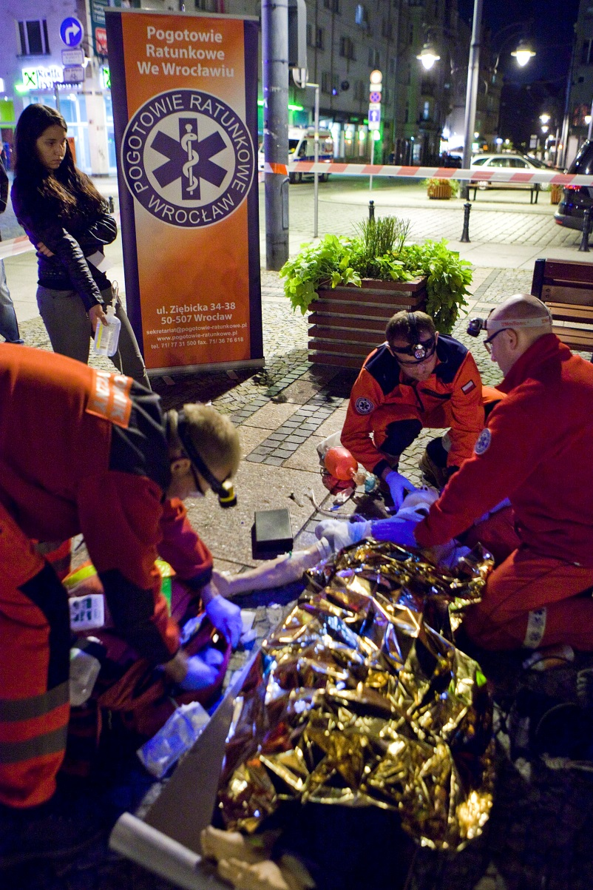
Dysponent zobowiązany jest do zapewnienia gotowości:
personelu
zasobów sprzętu specjalistycznego i aparatury medycznej
specjalistycznych środków transportu sanitarnego
infrastruktury technicznej
Warunkiem koniecznym uczestnictwa w systemie PRM jest zawarcie umowy z NFZ

Slide 22
Warunki zawierania i realizacji umów w rodzaju ratownictwo medyczne
ZARZĄDZENIE NR 64/2016/DSM PREZESA NARODOWEGO FUNDUSZU ZDROWIA
Załącznik nr 1 Katalog zakresów świadczeń;
Załącznik nr 2 Wzór umowy o udzielanie świadczeń opieki zdrowotnej w rodzaju ratownictwo medyczne;
Załącznik nr 3 Szczegółowe warunki realizacji umowy;
Załącznik nr 4 Wzór oświadczenia świadczeniodawcy w przypadku korzystania z podwykonawstwa;
Załącznik nr 5 Wzór oświadczenia świadczeniodawcy dotyczącego potwierdzenia zabezpieczenia łączności umożliwiającej powiadamianie zespołów ratownictwa medycznego o stanach nagłego zagrożenia zdrowotnego w ramach systemu Państwowe Ratownictwo Medyczne;
Załącznik nr 6 Lista procedur medycznych stosowana pomocniczo przez zespoły ratownictwa medycznego;
Załącznik nr 7 Wzór oświadczenia świadczeniodawcy dotyczącego personelu lekarskiego spełniającego wymagania o których mowa w art. 57 ust. 1 pkt 2 ustawy z dnia 8 września 2006 r.
o Państwowym Ratownictwie Medycznym.
Wykaz załączników do umowy:
Załącznik nr 1 do umowy RTM - Plan rzeczowo-finansowy;
Załącznik nr 2 do umowy RTM - Harmonogram - zasoby;
Załącznik nr 3 do umowy RTM - Wykaz podwykonawców;
Załącznik nr 4 do umowy RTM – Wzór wniosku w sprawie zmiany rachunku bankowego.
Projekt zarządzenia – w sprawie określenia warunków zawierania i realizacji umów w rodzaju ratownictwo medyczne z dnia 27.11.2018r.

Slide 23


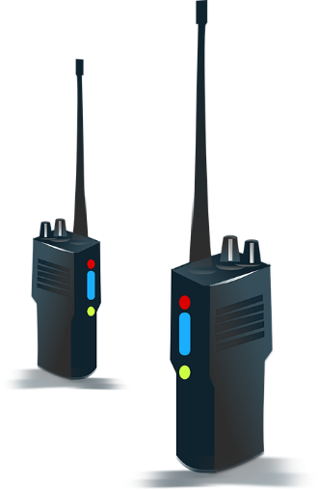
???
1. W zakresie finansowania
- stawki dla podmiotu/dla podwykonawców
- kary finansowe z tytułu realizacji umowy z NFZ (podmiot/podwykonawca)
- termin płatności/rozliczeń z podwykonawcą w warunkach płatności od NFZ
2. Większy zakres obowiązków administracyjnych:
- obsługa skarg,
- obsługa raportowania świadczeń do NFZ, organów nadzorujących
- właściciel dokumentacji medycznej (oferent/podwykonawca) ?
- umowy powierzenia przetwarzania danych osobowych w SWD PRM
3. Zagadnienia techniczne
- konieczne modyfikacje systemu SWD PRM (raporty, administrowanie)
- zapewnienie środków łączności radiowej, telefonii GSM, infrastruktury
w miejscach stacjonowania (wytyczne MZ, plan wojewódzki, art. 21. ust.3, pkt 11 )

Slide 24
ZAGROŻENIE KONTRAKTU Z NFZ
60 AMBULANSÓW
60 AMBULANSÓW

Slide 25
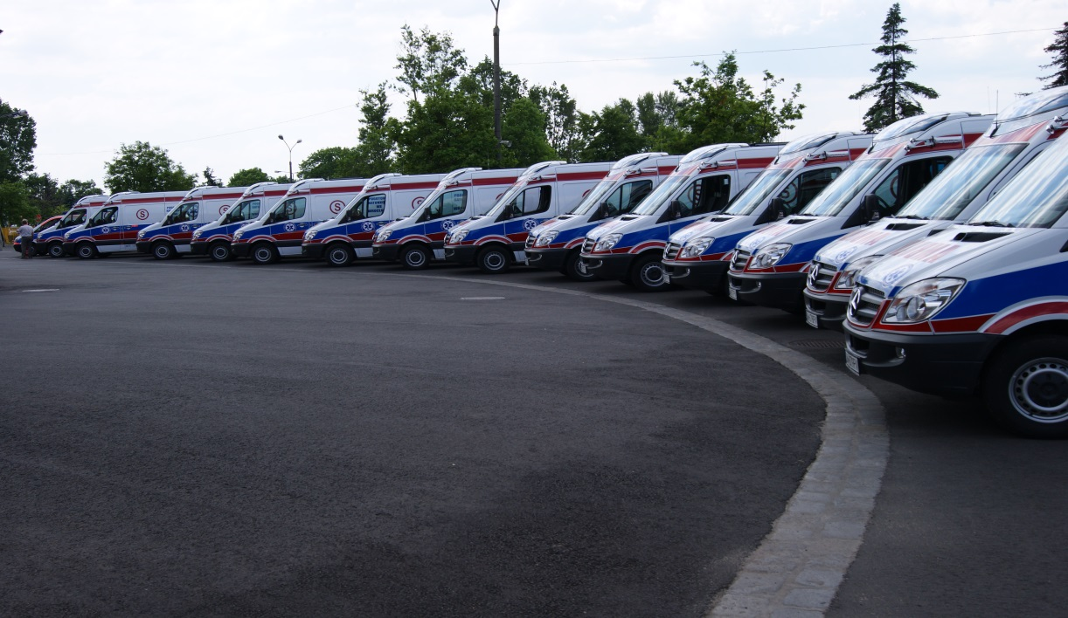
Dziękuję za uwagę

